Slide 1
Brehové rastliny

Slide 2
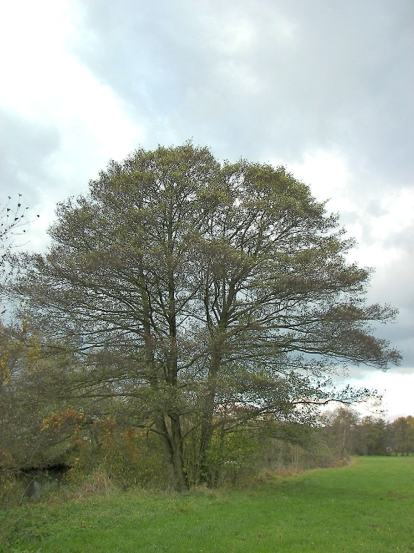
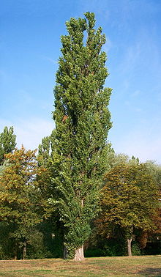
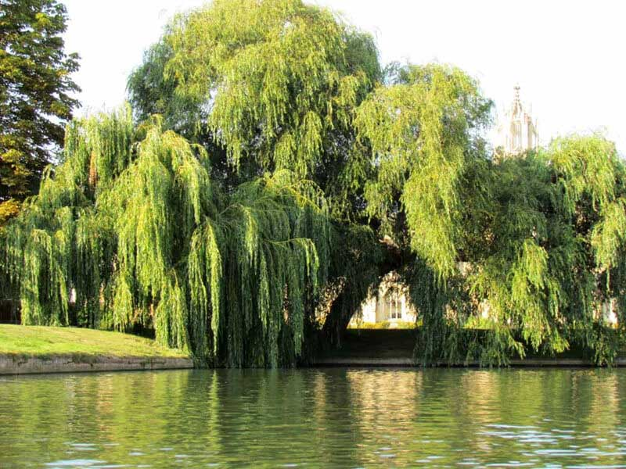
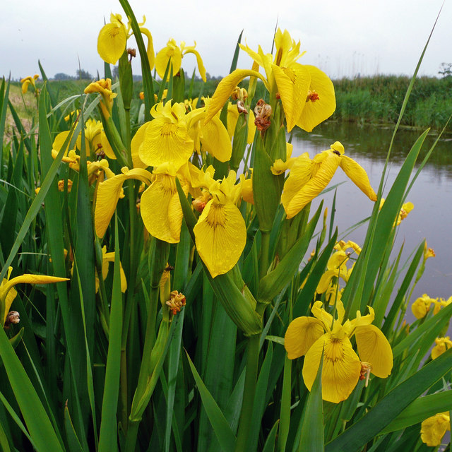
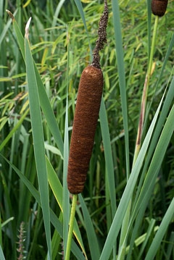
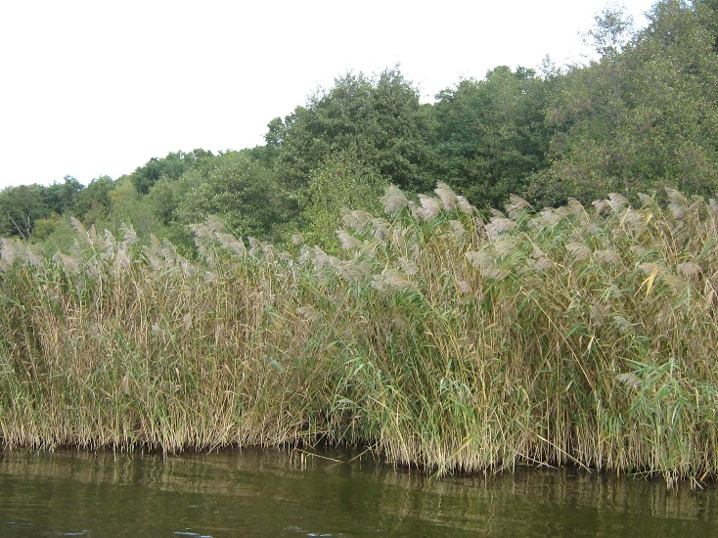
Brehové rastliny
Brehové rastliny tvoria: vŕby, jelše, topole, úzkolisté byliny (pálka, trsť, kosatec)

Slide 3
Brehové rastliny
Význam:
- spevňujú brehy riek a potokov
- chránia pred odnášaním zeminy
- chránia pred silným prúdom vody
- znižujú vyparovanie vody
- vytvárajú tieň
- poskytujú živočíchom potravu a úkryty

Slide 4
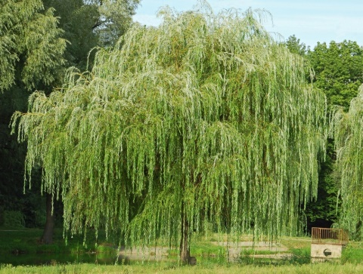
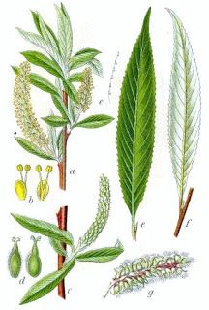
Brehové rastliny
Vŕba biela:
- má žlté kvety v súkvetí (jahňady) známe ako „bahniatka“

Slide 5
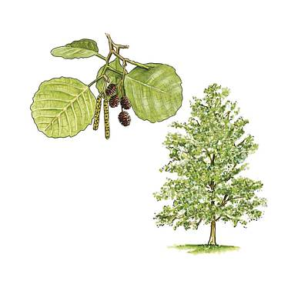
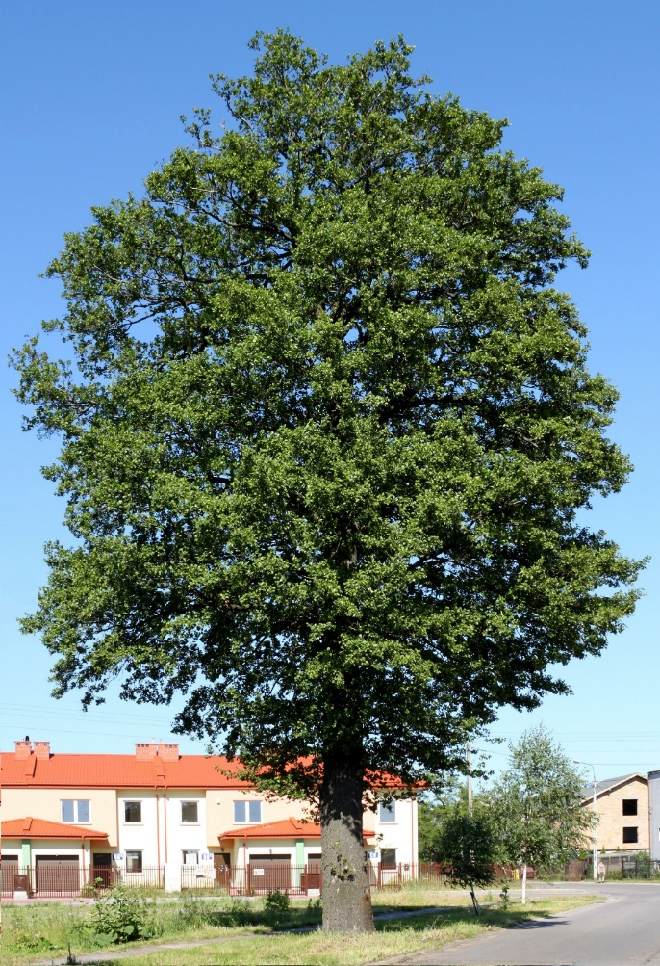
Brehové rastliny
Jelša lepkavá:
semená sú v zime potravou pre spevavé vtáky
rastie pozdĺž riek a potokov
má malé zdrevnatené šištičky – zostávajú na strome aj cez zimu

Slide 6
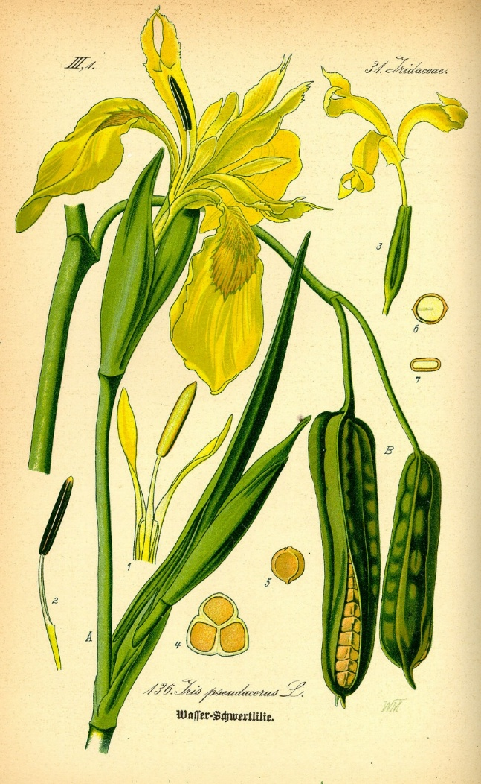
Brehové rastliny
Kosatec žltý:
- má podzemnú stonku – podzemok, z neho na jar čerpá živiny

Slide 7
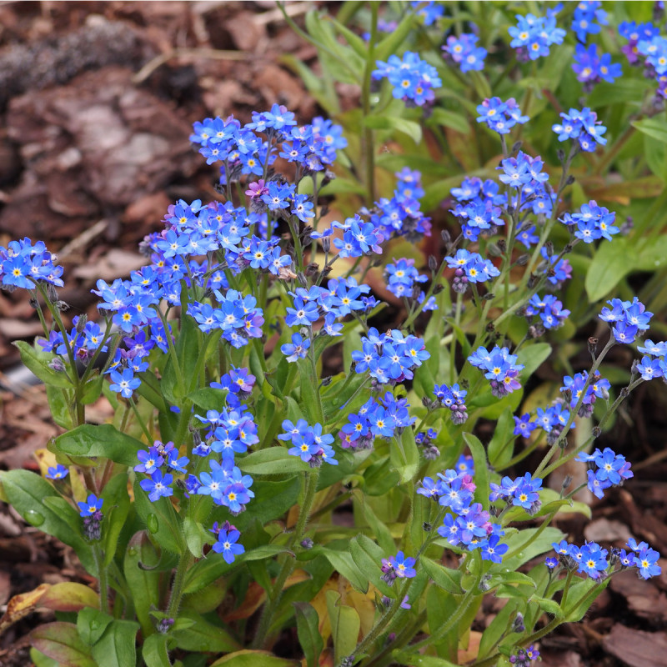
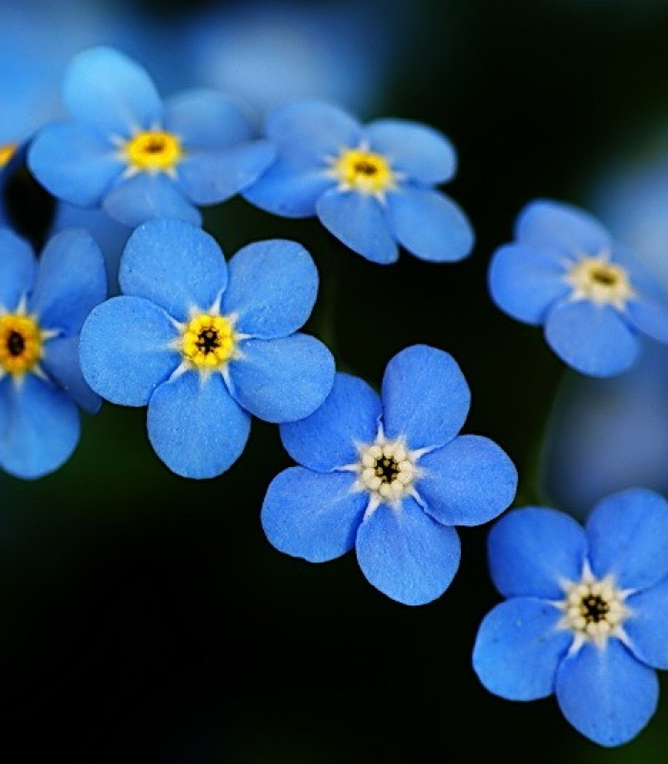
Brehové rastliny
Nezábudka močiarna:
- rastie v močiaroch, priekopách, na mokrých lúkach a brehoch riek a potokov

Slide 8
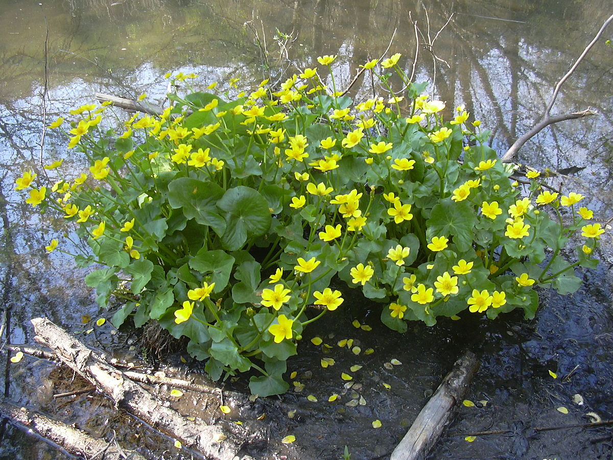
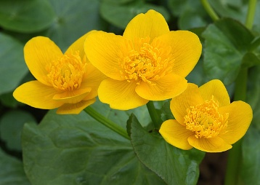
Brehové rastliny
Záružlie močiarne:
- rastie na brehoch potokov, na vlhkých lúkach a v močiaroch

Slide 9
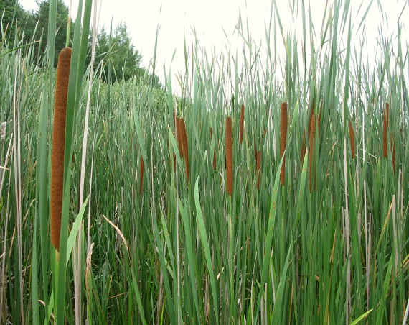
Brehové rastliny
Pálka úzkolistá:
Rastie na brehu, v bahne a v plytkej vode
Vysoká 1 – 2 m
rozmnožuje sa aj podzemkom

Slide 10
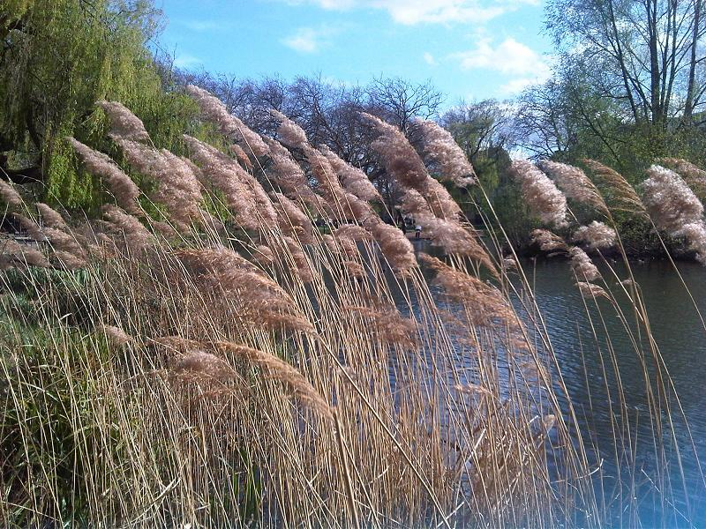
Brehové rastliny
Trsť obyčajná:
tvorí rozsiahle porasty
vysoká 1 – 4 m
rozkonárená koreňová sústava
dlhá stonka, široké, dlhé listy
rýchlo sa rozmnožuje

Slide 11
Brehové rastliny
Poznámky:
Brehové rastliny tvoria: vŕby, jelše, topole, úzkolisté byliny (pálka, trsť, kosatec)
Význam:
- spevňujú brehy riek a potokov
- chránia pred odnášaním zeminy
- chránia pred silným prúdom vody
- znižujú vyparovanie vody
- vytvárajú tieň
- poskytujú živočíchom potravu a úkryty

Slide 12
Brehové rastliny
Poznámky:
Patria sem:
• Vŕba biela
• Jelša lepkavá má malé zdrevnatené šištičky
• Kosatec žltý má podzemnú stonku – podzemok
• Pálka
• Trsť – má rozkonárenú koreňovú sústavu
• Nezábudka močiarna
• Záružlie močiarne

Slide 13
Brehové rastliny
Ďakujem za pozornosť!

